Slide 1
PHÒNG GIÁO DỤC VÀ ĐÀO TẠO HUYỆN ĐẠI LỘC
TRƯỜNG TH NGUYỄN CÔNG SÁU
CHÀO MỪNG QUÝ THẦY CÔ
VỀ DỰ GIỜ THĂM LỚP
MÔN: MĨ THUẬT 4
Năm học: 2023 - 2024

Slide 2
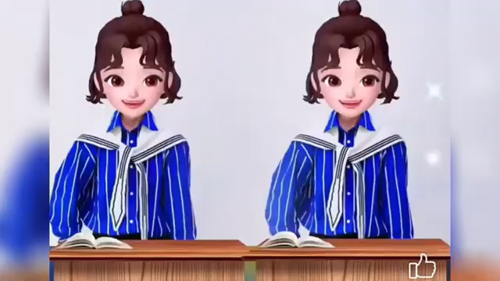

Slide 3

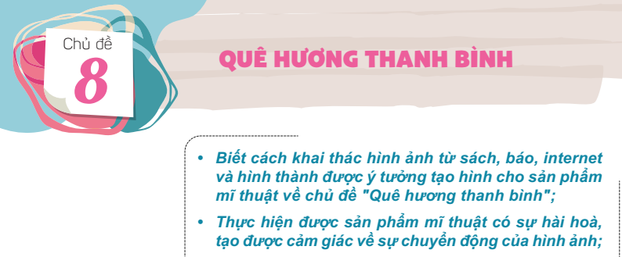

Tiết 3

Slide 4
2. LUYỆN TẬP
Thảo luận
+ Chủ đề Quê hương thanh bình được em thể hiện qua những cảnh, vật nào?
+ Sản phẩm nào đã thể hiện về chủ đề gây ấn tượng nhất với em? Hãy miêu tả rõ hơn về cảnh vật đó?
- Em thích sản phẩm nào nhất?

Slide 5
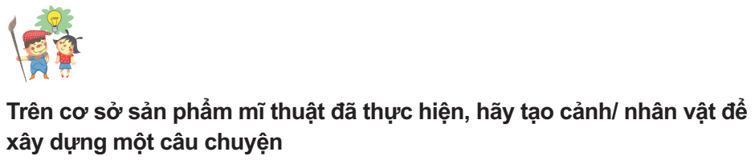
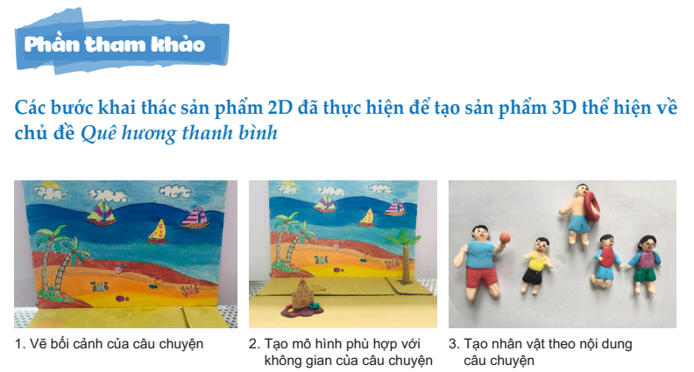
3. Vận dụng

Slide 6
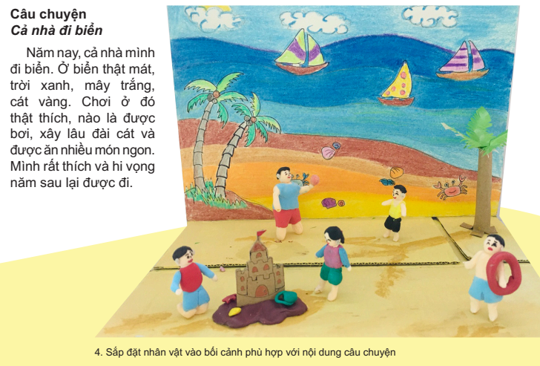

Slide 7
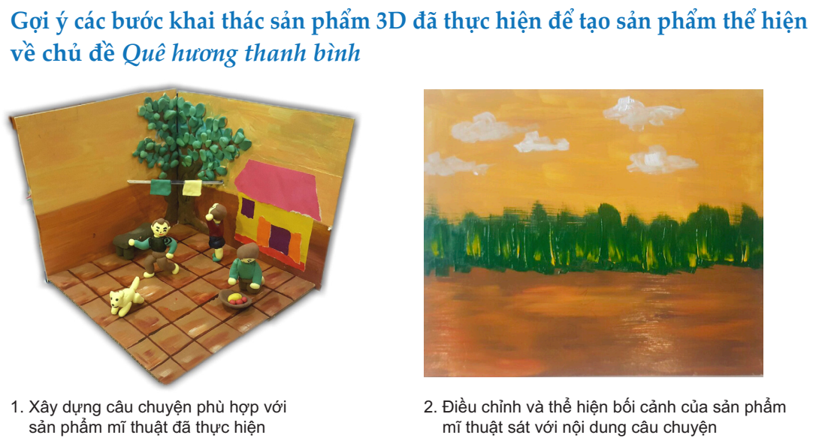

Slide 8
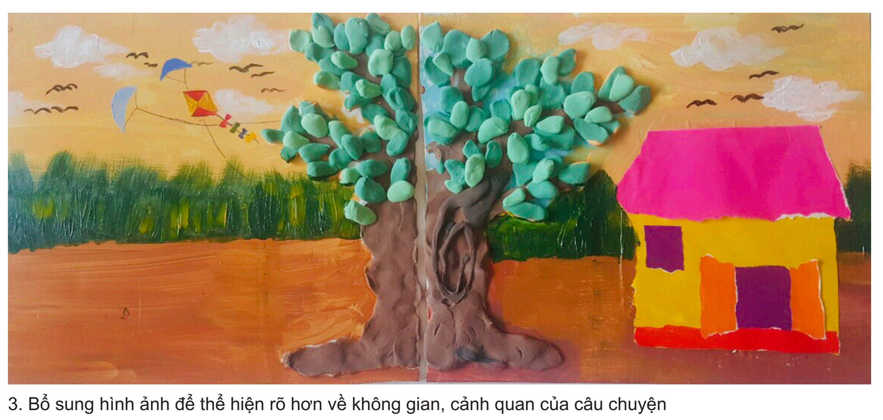

Slide 9
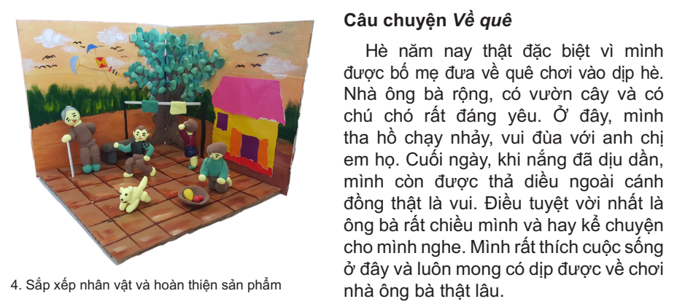

Slide 10

Xin chân thành cảm ơn !

